Slide 1
令和７年度集団指導
指定障害福祉サービス
【請求編】
Notes:
令和７年度集団指導 指定障害福祉サービス 請求編について説明します。

Slide 2
目次
１．請求審査の流れ
２．仮審査（一次審査）でエラーが出た際の対応方法について
３．二次審査のエラーについて
４．地域生活支援事業の請求について
５．過誤請求について
６. 提出物について
７. おわりに
Notes:
本研修は、以下の項目になります。

Slide 3
１．請求審査の流れ
Notes:
１ 請求審さのながれについて

Slide 4
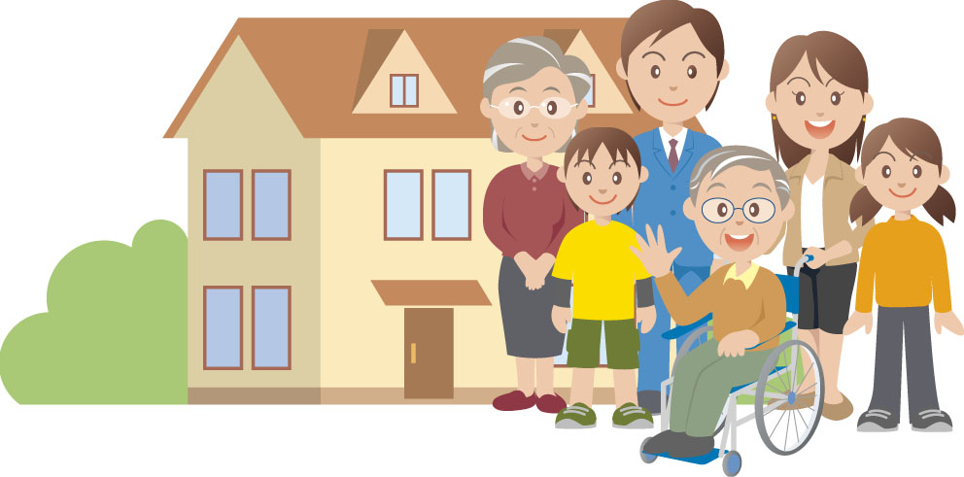


１．請求審査の流れ
事業所
国保連合会
①請求データ送信
②仮審査（一次審査）結果送信
那覇市
③二次審査資料送信
④請求内容の確認・返戻連絡等
⑤二次審査結果送信
Notes:
ご存じの方も多いかと思いますが、簡単に請求審査の流れについてご説明させていただきます。
①始めに毎月１日～10日頃の期間に各事業所が請求データを国保連へ送信します。
②その後、国保連がその請求データについて仮審査を実施し、仮審査結果表を事業所へ送信します。
③仮審査終了後、国保連で判断できないエラーについては、那覇市に二次審査資料として送信されます。
④国保連から送信されてきたデータを基に那覇市で二次審査を実施し、事業所あてに請求内容の確認や返戻の連絡を行っています。
⑤二次審査終了後、二次審査の結果について国保連へ送信しています。
これが、請求審査の大まかな流れとなっています。

Slide 5
２．仮審査（一次審査）でエラーが出た際の対応方法について
Notes:
２．仮審査（一次審査）でエラーが出た際の対応方法について

Slide 6
２．仮審査でエラーが出た際の対応方法について
よくあるエラー①
エラーコード | エラー内容
EG13 | 受給者台帳にサービス提供年月時点で有効な受給者の支給決定情報が登録されていません。
EG12 | 受給者台帳にサービス提供年月時点で有効な受給者の利用者負担上月額情報が登録されていません。
EH12・EH17 | 請求明細書の契約情報「決定サービスコード」に該当する（障害児支援）受給者台帳の支給決定情報が登録されていません。
Notes:
国保連から仮審査の結果が各事業所へ返ってきた際、どのように対応してよいか分からない場合があるかと思います。実際に問い合わせも多くあるため、ここでは問い合わせの多いエラーについてご紹介させていただきます。
よくあるエラーとして、1つ目がEG13「受給者台帳にサービス提供年月時点で有効な受給者の支給決定情報が登録されていません」。
続いて、EG12「受給者台帳にサービス提供年月時点で有効な受給者の利用者負担上限月額情報が登録されていません」。
最後に、EH12、EH17「請求明細書の契約情報「決定サービスコード」に該当する受給者台帳の支給決定情報が登録されていません」。
この３つとも「受給者台帳に有効な支給決定情報が登録されていません」となっているエラーになります。すべて同様の対応になりますので、対応方法について次のスライドで説明いたします。

Slide 7
２．仮審査でエラーが出た際の対応方法について
よくあるエラー①【対応方法】
↓はじめに下記の内容に誤りがないか確認。
①受給者証番号に誤りがないか。
→「障害福祉サービス」「児童通所支援」「地域生活支援事業」それぞれ3つに付番。
②請求先市町村に間違いはないか。
③受給者証に記載の支給決定サービスと相違はないか。
→加算対象じゃないけど、加算をつけて請求していない？
→利用者負担上限月額4600円だけど、0円で請求していない？
※請求内容に間違いはなくても、請求システム上の契約内容の項目の入力が誤っていると同様のエラーが出ます。
①～③の内容を確認の上、入力に誤りがなければ、受給者証の更新がされていない可能性があります。更新等の進捗状況については「進捗確認オンラインシステム」をご活用ください。
Notes:
先ほどのエラーの対応方法として、まずはじめに下記の内容に誤りがないかを確認して下さい。
①受給者証番号に誤りがないか。受給者証番号は「障害福祉サービス」「児童通所支援」「地域生活支援事業」の3つそれぞれに付番されています。請求するサービスに該当する受給者証番号か確認の上、請求をお願いします。
②請求先市町村に間違いはないか。利用者が転出している場合には、転出先市町村に請求をしていただく必要が出てきます。
③受給者証に記載の支給決定サービスと相違はないか。例えば、加算対象じゃないが加算をつけて請求していたりなどが見られます。
また、請求内容に間違いはなくても、各事業所が使用している請求システム上の契約内容の箇所の入力が誤っていると同様のエラーが出ます。
①～③の内容を確認し、入力に誤りがなければ、そもそも受給者証の更新がされていない可能性があります。
更新等の進捗状況については「進捗確認オンラインシステム」をご活用ください。利用方法については次のスライドでご紹介します。

Slide 8
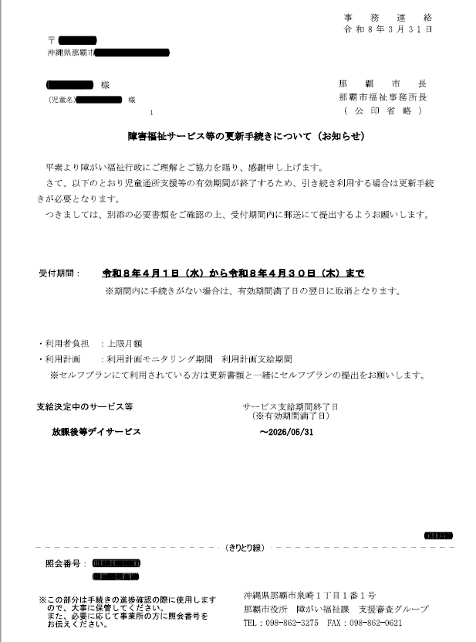
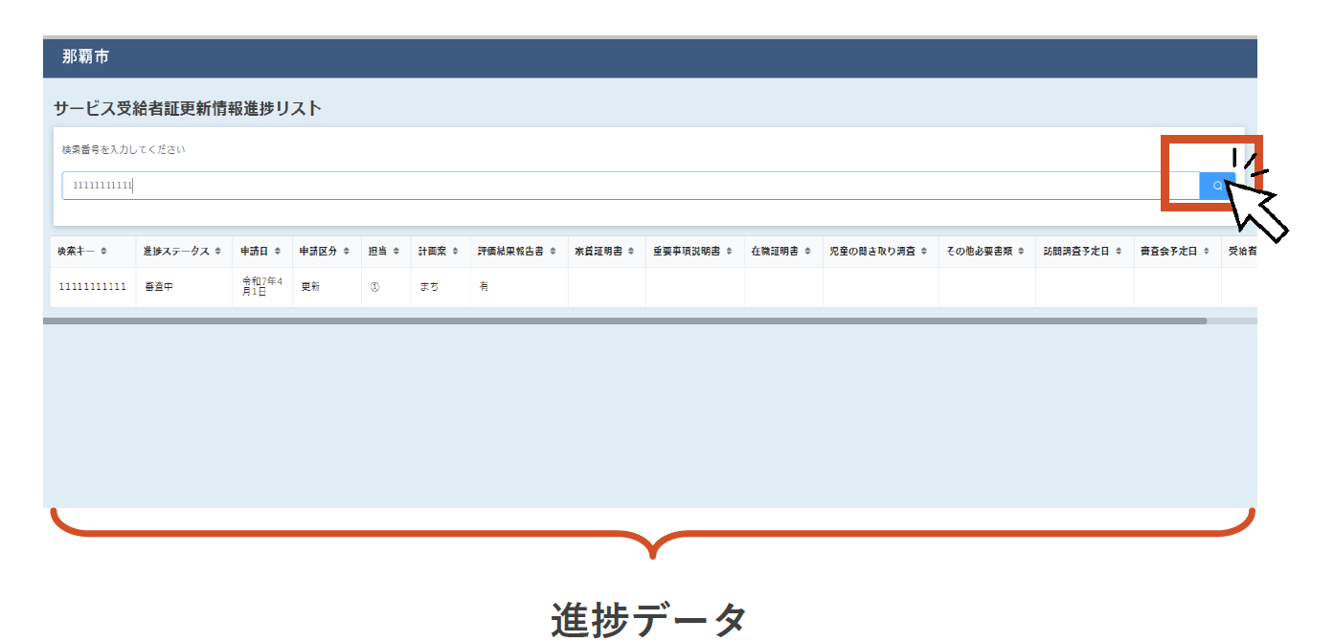
２．仮審査でエラーが出た際の対応方法について
進捗確認オンラインシステムについて
URL：https://naha-kintone.viewer.kintoneapp.com/public/fukusi-service
↓照会番号
Notes:
更新申請や新規申請などの進捗状況をオンラインで確認できるようになりました。
システム利用の際は申請手続きごとに発行される照会番号が必要となります。
更新の対象者には支給期間満了の2から3か月前にサービス利用者へ送付する更新案内文書に照会番号を記載しています。
新規申請や変更申請については窓口で照会番号を配布します。
このシステムで確認できることは「申請がされているか」、「必要書類が提出されているか」、「送付されているか」などです。
市ホームページにマニュアルを置いていますので詳しくはそちらを参照ください。
事業所からの書類未提出により更新が進んでいない状況が多くありますので、一度このシステムを活用するようお願いいたします。
システムを確認しても進捗状況が分からない場合は障がい福祉課までお問い合わせください。

Slide 9
２．仮審査でエラーが出た際の対応方法について
よくあるエラー②
エラーコード | エラー内容
EG28 | 請求明細書の「契約支給量」が「決定支給量」を超えています。
【対応方法】
事業所ごとに設定している「契約支給量」が受給者証に記載の「決定支給量」を超えた場合にでるエラーになります。
那覇市としては、サービス提供量の合計が「決定支給量」を超えていなければ、返戻にすることはありませんので問い合わせ不要ですが、必要性に応じて契約支給量の見直しを行ってください。
Notes:
2つ目に紹介するエラーは、請求明細書の「契約支給量」が「決定支給量」を超えています。というエラーです。
このエラーは、事業所ごとに設定している「契約支給量」が、受給者証に記載の「決定支給量」を超えた場合にでるエラーになります。
特に、新規決定時など月途中での支給開始の場合、開始月の決定支給量は原則の日数より短くなるため、開始月は契約内容欄を残日数に合わせる必要があります。
那覇市としては、実際のサービス提供量の合計が「決定支給量」を超えていなければ、返戻にすることはありませんので、このエラーに対するお問い合わせは不要ですが、必要性に応じて契約支給量の見直しを行ってください。

Slide 10
２．仮審査でエラーが出た際の対応方法について
よくあるエラー③
エラーコード | エラー内容
EG61 | 該当サービスの事業所との契約期間が受給者台帳の支給決定有期間内ではありません。
【対応方法】
受給者証記載のサービス有効期間と請求システム上の契約期間の不一致で発生するエラーとなります。
那覇市としては、返戻にすることはありませんので問い合わせ不要ですが、可能な限り契約期間をサービス有効期間と合わせるようにお願いします。
Notes:
続いて3つ目に紹介するエラーは、「該当サービス事業所との契約期間が受給者台帳の支給決定有効期間ではありません」というエラーです。
このエラーの対応方法としましては、受給者証記載のサービス有効期間と、請求システム上の契約期間の不一致で発生するエラーになります。
那覇市としては、返戻にすることはありませんのでお問い合わせは不要ですが、可能な限り契約期間をサービス有効期間と合わせるようにお願いします。

Slide 11
３. 二次審査のエラーについて
Notes:
３. 二次審査のエラーについて

Slide 12
３. 二次審査のエラーについて
よくあるエラー（者）
・提供時間の重複利用
（例1）就労・訓練系サービスの利用と居宅介護サービスの重複や、
生活介護事業所を複数利用している場合の、利用日時間違いによる同日利用。
※同じような重複が続く場合、今後返戻とさせていただく場合がございます。
・支給量の超過
（例2）居宅介護サービスを複数事業所で利用の際に、各事業所の契約支給量は
超えていないが、合わせた場合に支給量を超過している。
⇒上記のエラーは、複数事業所利用の場合に起きやすいエラーになります。
事業所間で利用時間の把握と支給量の確認をお願いします。
Notes:
二次審査のエラーは那覇市による審査になります。
現在二次審査エラーには、障害福祉サービス・児童通所支援あわせて毎月2500～3000件のエラーが上がっています。
支援審査グループの方で二次審査をできる期間が毎月3日間程度になります。
限られた時間の中で約3000件のエラーを処理しているため、問い合わせや事務処理に遅れが生じてしまいます。
エラーを少しでも減らすためにも、これから紹介する「よく見られるエラー」に気を付けて請求していただければ幸いです。
それでは、紹介していきます。
障害福祉サービスでよく見られるエラーは提供時間・日付の重複や支給量オーバーなどになります。
例1にあげている就労・訓練系サービスの利用と居宅介護サービス（主に通院等介助）の重複、日中活動系サービスを複数事業所利用している場合の利用日時間違い、などがよく見られる重複エラーになります。各事業所は正確な提供時間を把握し、記録するようにお願いします。同じような重複が続く場合、今後返戻とさせていただく場合がございます。
また、例2にあげている居宅介護サービスを複数事業所で利用の際に、各事業所の契約支給量は超えていないが、実際に提供した支給量をあわせた場合に超過しているなどのエラーも多くみられます。
例1、例2で上げたエラーは複数事業所利用の場合に起きやすいエラーになります。各事業所間でご利用者の利用状況について情報共有を図り、請求をあげるようにお願いします。

Slide 13
３. 二次審査のエラーについて
よくあるエラー（児）その①
エラーコード | エラー内容
PQ28 | 同じ日付に他の放課後等デイサービスの提供実績が存在しています。
（例）複数事業所を利用している場合であり、一方が利用日時を間違えて入力してしまい重複。
⇒利用状況を正確に把握し、請求をしていただくようお願いします。
Notes:
次に児童通所支援でよく見られるエラーになります。
1つ目は「同じ日付に他の放課後等デイサービスの提供実績が存在しています」というエラーになります。利用した日付を間違えて入力し、他の事業所と利用日時がかぶるケースが多く見られます。
利用状況を正確に把握し、請求していただくようお願いします。

Slide 14
３. 二次審査のエラーについて
よくあるエラー（児）その②
エラーコード | エラー内容
EG37 | 利用者負担上限月額が障害児支援受給者台帳の「利用者負担上限額情報・利用者負担上限月額」と一致していません。
⇒更新により上限負担額に変更があることは少なくありません。
請求の際は受給者証にて上限負担額の確認をお願いします。
また、上限管理事業所を中心に事業所間で、上限負担額の適切な調整を
するようお願いします。
Notes:
2つ目は、「EG37利用者負担上限月額が障害児支援受給者台帳の「利用者負担上限額情報・利用者負担上限月額」と一致していません」というエラーです。
更新により上限負担額に変更があることは、少なくありません。請求の際は受給者証にて上限負担額の確認をお願いします。
また、複数事業所を利用する児童においては、事業所間での上限額管理が必要になってきます。次のスライドで上限額管理の注意点についてお伝えします。

Slide 15
３. 二次審査のエラーについて
上限額管理について
（１）上限額管理とは
利用者負担のある利用者が、複数の事業所と契約した場合、または同一世帯に複数の障害児がいる場合でサービスの提供を受けた場合、利用者負担額の上限月額を超えないように、管理をすること。
（２）上限額管理事業所になった場合
那覇市に「利用者負担上限額管理事務依頼（変更）届出書」を提出してください。
※複数児童の場合、対象児ごとに提出が必要です。
※管理事業所として開始する月の月末までに提出お願いします。
（３）上限額管理加算について
算定要件
２以上の事業所を利用しており、上限額管理を行う必要があること
※ 兄弟姉妹で１事業所のみを利用している場合は、世帯での上限管理は必要になりますが、上限額管理加算は算定できません。
Notes:
まず、上限額管理とは、利用者負担のある利用者が、複数の事業所と契約した場合、または同一世帯に複数の障害児がいる場合でサービスの提供を受けた場合、利用者負担額の上限月額を超えないように、管理をすることをいいます。複数事業所を利用している場合は１事業所が上限額管理事業所として管理する必要があります。管理事業所になった場合は那覇市に利用者負担上限額管理事務依頼届出書を提出してください。複数児童の場合は、対象児ごとに提出が必要です。また、管理事業所として開始する月の月末までに提出お願いします。上限額管理事業所が上限管理業務を行った場合上限額管理加算を算定出来ます。算定要件として、２以上の事業所を利用しており、上限額管理を行う必要があることとありますので、兄弟姉妹で１事業所のみを利用している場合は、世帯での上限管理は必要になりますが、上限額管理加算は算定できないことにご留意ください。

Slide 16
４. 地域生活支援事業の請求について
Notes:
４. 地域生活支援事業の請求について

Slide 17
４. 地域生活支援事業の請求について
請求コードについて
【ガイドヘルパー】
身体介護の有無、利用者負担額（一般・低所得・生活保護）
【日中一時支援】
単価区分、利用者負担額（一般・低所得・生活保護）
→（）内の本人の所得状況や決定内容の組み合わせによって
請求コードが変わります。
Notes:
4.地域生活支援事業の請求について注意してほしい点をお伝えします☆
地域生活支援事業のエラーは請求コードの間違いによるエラーが比較的多く見られます。
☆()内の利用者の所得状況や対象者の決定内容の組み合わせによって請求コードが変わるため、請求前に内容とコードの確認お願いします。
請求コードは那覇市のホームページに掲載しています。ご確認ください。

Slide 18
４. 地域生活支援事業の請求について
実績報告書の提出について
【実績報告書】
・受給者証番号、事業所番号
→受給者証番号、事業所番号ともに地域生活支援事業の番号ではなく、障害福祉サービス・児童通所支援の番号になっていることが多いです。
※実績報告書の提出は受給者証番号の若い順に提出していただけると助かります。
【サービス提供時間】
・ガイドヘルパー利用時間：午前8時～午後10時
・日中一時支援利用時間 ：午前8時～午後8時
→上記時間帯以外でのサービス提供は、緊急時対応以外は基本的に認められないため
上記時間帯以外でサービス提供を行う場合は、事前もしくは事後（請求前）に那覇市
役所の地域支援事業担当まで連絡ください。
Notes:
次に実績報告書の提出について注意点が2点ほどあるのでお伝えします。
☆1点目は、番号の誤りです。
☆受給者証番号、事業所番号ともに地域生活支援事業の番号でなく障害福祉サービス・児童通所支援の番号で提出してくる事業所が多くみられます。地域生活支援事業の番号で正しく請求するようお願いします。
※実績報告書の提出は受給者証番号の若い順に提出していただけると助かります。
☆2点目は、サービス提供時間です。ガイドヘルパーの利用時間は午前8時～午後10時、日中一時支援の利用時間は午前8時～午後8時となっています。
☆この時間帯以外でのサービス提供は、緊急時対応以外は基本的に認められません。時間外でサービス提供を行う場合は事前もしくは事後（請求前）に那覇市役所の地域生活支援事業担当まで連絡ください。

Slide 19
５．過誤請求について
Notes:
５．過誤請求について

Slide 20
５．過誤請求について
（１）過誤とは
既に審査決定済みの請求に誤りがあったときに、その請求を
取り下げること。
（２）返戻と過誤の違い
返戻：国保連エラーや区市町村審査により、請求月に差し戻されること
国保連に請求データが存在しない
→翌月以降そのまま再請求可能
過誤：前月以前に支払が確定した請求を取り下げること
国保連に確定済みの請求データが存在する
→市に過誤申立を行った後に再請求可能
Notes:
過誤とは、審査決定済みの請求に誤りがあったときに、その請求を取り下げることを意味します。そのため請求がそもそも返戻になっている場合は、過誤の必要がありません。ここで、返戻と過誤の違いについてまとめると、返戻は、国保連エラーや市町村審査により、請求月に差し戻されることで、国保連に請求データが存在しない状況になります。この場合は、よく月以降にそのまま再請求が可能です。
過誤は、国保連に確定済みの請求データが存在するため、市に過誤申し立てを行ったうえで再請求する必要があります。

Slide 21
５．過誤請求について
過誤申し立てのやり方
那覇市ホームページから「過誤申立依頼書」をダウンロードし、
記入例をもとに必要事項を記載の上、那覇市に提出。（FAX不可）
「過誤申立依頼書」を那覇市に提出した月の翌月に再請求する。
この取り扱いについて、他の市町村とは異なる場合がありますので確認お願いします。
※提出した月⇒郵送の場合は、那覇市障がい福祉課に届いた日となります。消印有効ではありません。
Notes:
つづいて、過誤申し立てのやり方についてです。過誤請求をするためには、「過誤申立依頼書」を那覇市に提出する必要があります。那覇市ホームページから「過誤申立依頼書」をダウンロードし、記入例をもとに必要事項を記載の上、那覇市に手渡し又は郵送にて提出して下さい。FAXでの提出は受理しませんのでご注意ください。再請求をするタイミングですが、「過誤申立依頼書」を那覇市に提出した月の翌月となります。郵送の場合は、那覇市障がい福祉課に届いた日です。例えば、今月3月に過誤申立書を提出した場合は、来月4月に再請求することが可能となります。提出が1日でも過ぎた場合、例えば4/1に提出した場合は5月にしか再請求かけられないのでご注意ください。消印有効ではありません。また、「過誤申立依頼書」を提出したにも関わらず、再請求をしてこない事業所が散見されます。請求金額が発生しない場合を除き、必ず再請求するようにお願いします。再請求しないと引き落としだけされてしまう場合がございます。「過誤申立依頼書」の場所については、那覇市障がい福祉課過誤申立依頼書と検索してリンクを進んでいただくか、掲載しているURLからお進みください。

Slide 22
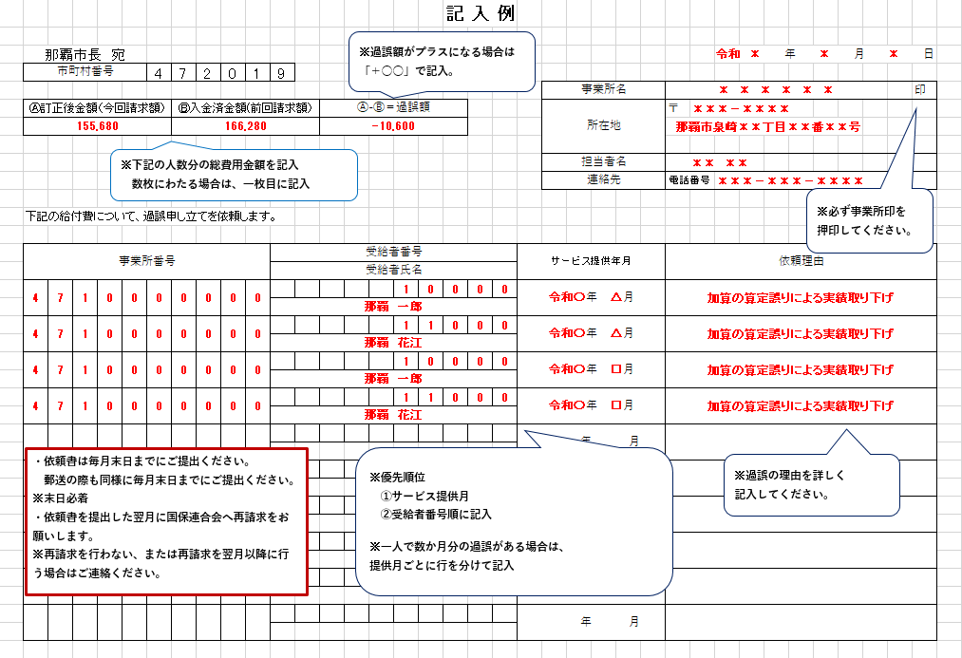
５．過誤請求について
Notes:
こちらは、「過誤申立依頼書」の記入例になっています。「過誤申立依頼書」の書き方について問い合わせを受けることが多くあるのですが、先ほどお伝えしたリンクにこちらの記入例も掲載しているので必ずご確認下さい。慣れている事業所も今一度記入例をご確認ください。事業所によって記載方法がバラバラの状態です。特にサービス提供月順や受給者番号順になっていないことが多いので、必ず番号順に記載お願いします。また、他市町村の様式で提出される事業所もありますが、那覇市の様式で提出するようにお願いします。

Slide 23
６．提出物について
Notes:
６．提出物について

Slide 24
６．提出物について
（１）契約内容報告書の提出について
令和８年２月より、那覇市へのサービス提供事業所による契約内容報告書（開始・終了）の提出が不要になりました。
※計画相談事業所の提出は従来どおり必要です
※市町村によっては提出が必要になる場合があります
【その他提出不要書類】
・施設外就労実績報告
・複数児童用の上限管理結果票（国保連への提出は電子で行う必要があります）
（２）計画相談支援費に係る提出物について
モニタリング報告書や計画書は請求月の10日までに提出してください
※提出遅れが続く場合は、返戻とさせていただきますのでご了承ください
Notes:
提出物についてのお知らせです。
１契約内容報告書の提出について
令和８年２月より、那覇市へのサービス提供事業所による契約内容報告書（開始・終了）の提出が不要になりました。計画相談事業所の場合は従来どおり提出が必要です。また、施設外就労実績報告書、複数児童用の上限管理結果票も紙での提出が不要となっています。
２計画相談支援費に係る提出物について
モニタリング報告書や計画書は請求月の10日までに提出してください
提出遅れが続く場合は、返戻とさせていただきますのでご了承ください

Slide 25
７．おわりに
例年、新年度に入る４・５月頃は、請求の仕方に関する問い合わせや請求エラーが多い状況にあります。本日、お話しした内容も参考として、請求業務の引継ぎや実務に携わっていただければ幸いです。
また、毎月1日～10日頃は、一次審査によるエラーに関することや支給決定情報の確認のお電話で大変込み合います。なるべく早めに回答できるよう心がけていますが、担当への進捗の確認やエラーの対処を調べるのに時間がかかってしまう場合があります。そのため、ほとんどのお問い合わせが折り返しになり、こちらのタイミングでの返答になってしまいます。
大変申し訳ございません。。ご了承ください。
今後とも、本市の障害福祉サービス事業へのご理解とご協力のほどよろしくお願いします。
Notes:
おわりに。
☆例年、新年度に入る４・５月頃は、請求の仕方に関する問い合わせや請求エラーが多い状況にあります。
つきましては、本日お話させていただいた内容も参考として、請求業務の引継ぎや実務に携わっていただければ幸いです。
☆また、毎月1日～10日頃は、一次審査によるエラーに関することや支給決定情報の確認のお電話で大変込み合います。
なるべく早めに回答できるよう心がけていますが、進捗の確認やエラーの対処を調べるのに時間がかかってしまう場合もあります。
そのため、ほとんどのお問い合わせが折り返しの対応になり、こちらのタイミングでの返答になってしまいます。
大変申し訳ございません。ご了承ください。
☆今後とも、本市の障害福祉サービス事業へのご理解とご協力のほどよろしくお願いします。☆

